Slide 1
西师大版三年级数学上册
长方形和正方形周长的计算
WWW.PPT818.COM

Slide 2
学习目标
1. 进一步理解和掌握长方形、正方形的周长计算公式，并能运用公式解决简单的实际问题。
2. 结合生活实际，提高同学们的动手操作、实践运用能力

Slide 3
我们已经学习了“周长”，周长是什么意思呢？
绕物体或平面图形一周的长度叫周长。
这些图形的周长表示什么。

Slide 4
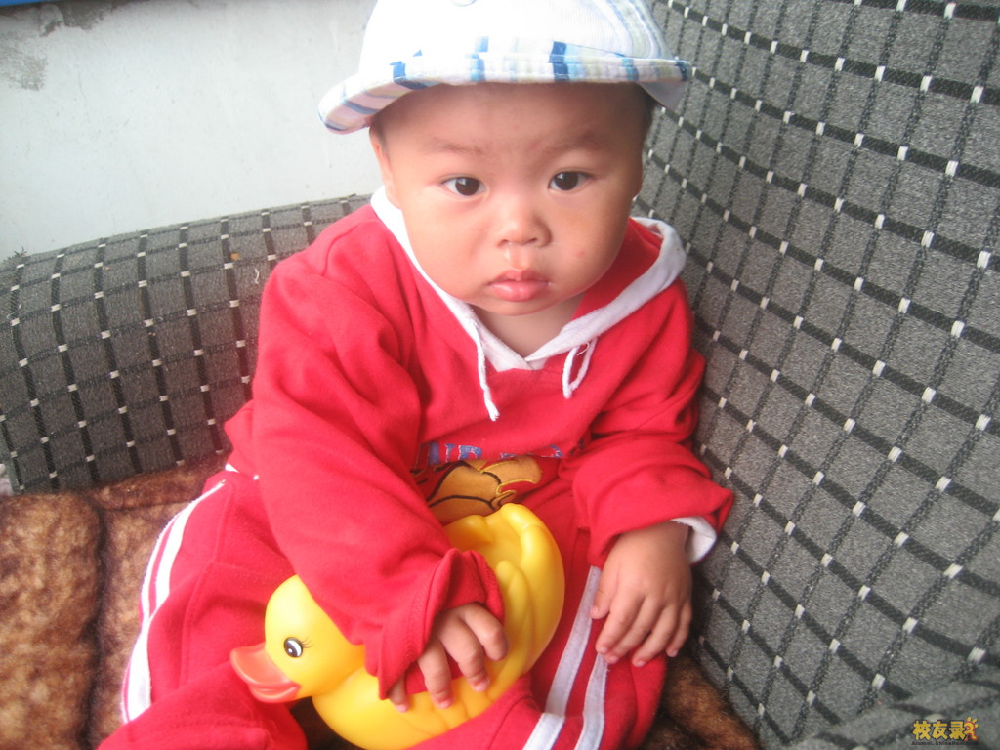
为一张照片做一个木条相框，至少需多长的木条呢？

Slide 5
宽
8CM
长：12厘米
解：长方形周长=长×2+宽×2
=12×2+8×2
=40(厘米）
答：需要40厘米长的木条

Slide 6
(长+宽)
解:长方形周长=(长+宽)×2
=（12+8）×2
=40(厘米)
答:需要40厘米长的木条

Slide 7
练习一
填表。
长方形
长
宽
周长
28厘米
8
厘米
6
厘米
20分米
7
分米
3
分米
4
米
40
分米
160分米或16米

Slide 8
4米
解:正方形周长=边长×4
=4×4
=16(厘米)
答:这个正方形周长是16厘米

Slide 9
有两个水池，求水池的周长各是多少 呢 ？
3米
12米
6米
解：
长方形周长=（长+宽）×2
解
正方形周长=边长×4
=2 × (12+3)
= 30(米)
=6×4
= 24(米)
答：正方形的周长
是24米
答：水池的周长是30米

Slide 10
判断
(1)边长是4厘米的正方形周长是16平方厘米（ ）
×
(2) 正方形和长方形一样，四条边的总长度
就是它的周长。 ( )
( )
(3) 长6米，宽4米的长方形周长是6+4×2=20米 ( )
×

Slide 11
篮球场是一个长方形，宽14米，长是宽的2倍少2米，小胖绕着它跑了1圈，一共跑了几米？
解:长=14×2－2=26米
长方形周长=(长+宽) ×2
=(26+14) ×2
=80米
答一共跑了80米

Slide 12
篮球场是一个长方形，长26米，宽14米，小胖绕着它跑了3圈，一共跑了几米?
解:长方形周长=(长+宽) ×2
=(26+14) ×2
=80米
80×3=240( 米 )
答一共跑了240米

Slide 13
惠小足球联赛快开赛了，学校准备建一个
长4米,高2米铁架球门帮助小运动员，问大约需多长的铁管？
解:4+2×2=8( 米)
答:需要8米长的铁管

Slide 14
拓展
下列图形的周长分别是多少？(cm)
3
4
4
4
6
不规则图形的周长用平移的方法很方便。

